Slide 1
Начальник Департамента МВД России генерал-полковник милиции МИРОШНИКОВ Борис Николаевич
МВД России

Slide 2
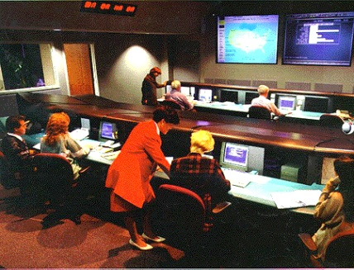
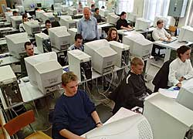
Структура подразделений «К»
Министерства внутренних дел
Российской Федерации
Министерство внутренних дел
Российской Федерации
Управление «К»
87
Подразделения «К» субъектов Российской Федерации

Slide 3
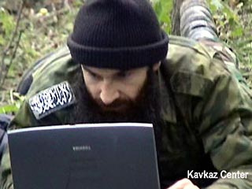
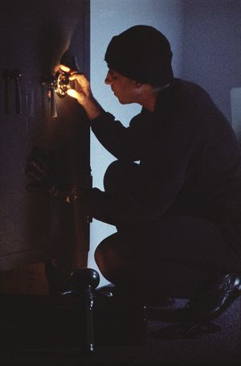
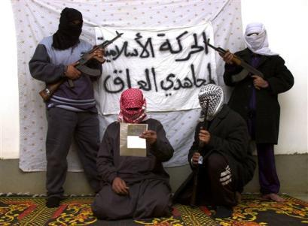
Проникновение преступности
В глобальную сеть

Slide 4
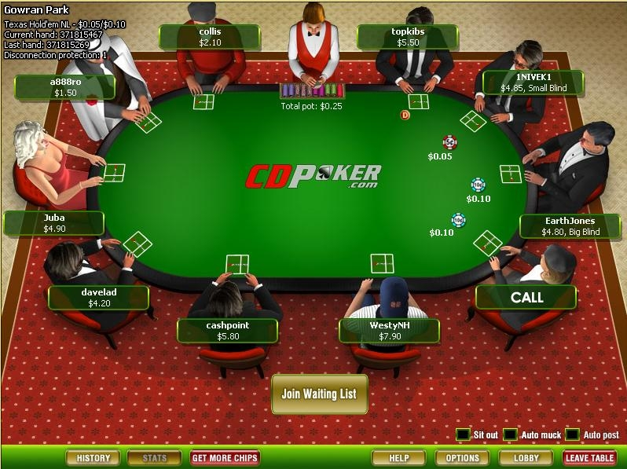
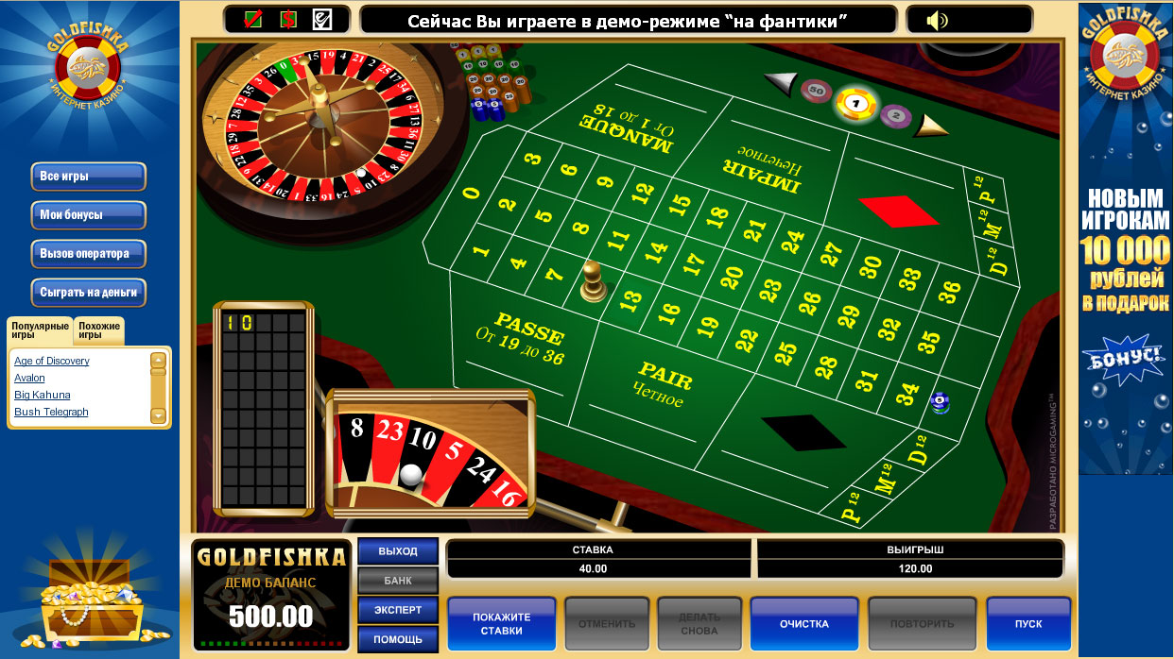
Онлайн-игры и казино – новая сфера преступной деятельности

Slide 5
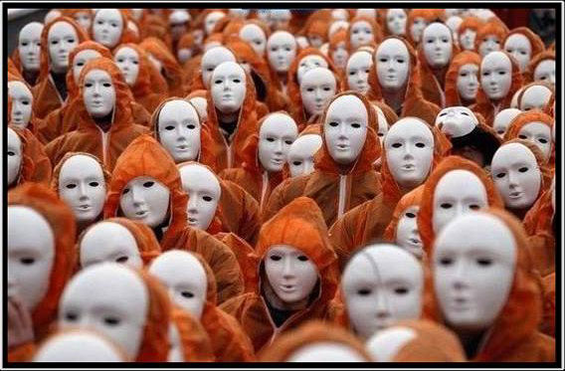
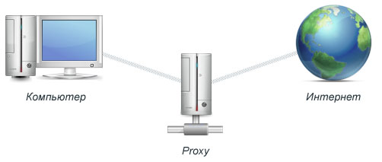
АНОНИМНОСТЬ – ВЫЗОВ СОВРЕМЕННОСТИ

Slide 6
Основные направления деятельности Управления «К»
Борьба с преступления в сфере компьютерной информации и с использованием сети Интернет
Пресечение противоправных действий в информационно - телекоммуникационных сетях
Борьба с незаконным оборотом радиоэлектронных средств и специальных технических средств
Борьба с распространением детской порнографии
Международное сотрудничество

Slide 7
Динамика преступлений

Slide 8
Динамика преступлений:
- неправомерный доступ

Slide 9
Динамика преступлений:
- детская порнография

Slide 10
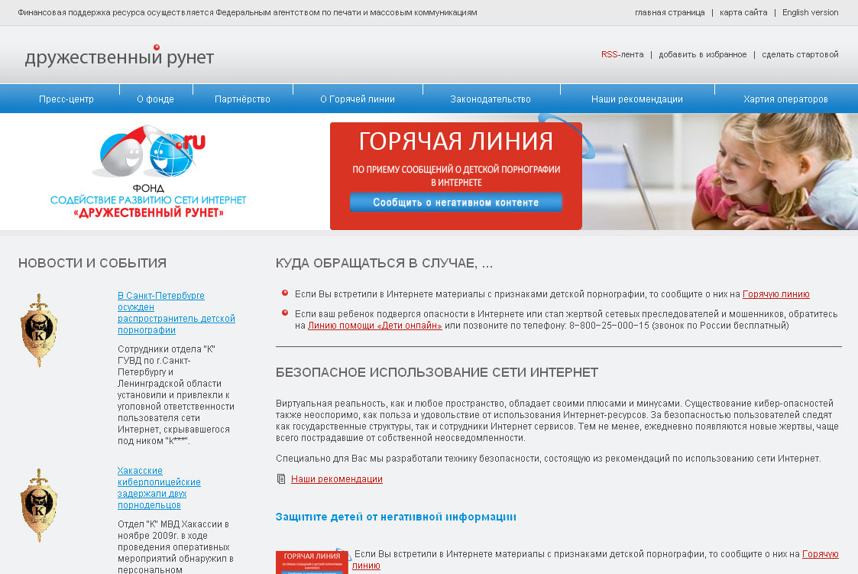
Фонд
«Дружественный рунет»
http://www.friendlyrunet.ru

Slide 11
СТАТИСТИКА ДЕЯТЕЛЬНОСТИ ФондА
Обработано 9693 сообщения
в т.ч из России - 7657 (79%)
Обнаружено 3653 ресурса, содержащих контент с признаками детской порнографии
Удален контент с 3258 ресурсов
в т.ч. на тех. площадях РФ - 3004 ресурса
Снято делегирование 28 доменных имен в зоне .RU
Направлено 551 сообщение на горячие линии INHOPE по 454 зарубежным ресурсам, из которых 254 прекратили работу
Notes:
Количество обращений: 9693
в т.ч. обращений из зоны RU: 7657 или 79%
обращений из иных зон (иностранных): 2036 или 21%
Количество ресурсов с которых удален контент
(удалены веб-сайты или контент с отдельных страниц): 3258
в т.ч. в зоне RU: 3004
в т.ч. удалены с информационных площадок
расположенных за пределами России 254

Slide 12
Международное сотрудничество и взаимодействие
Министерство внутренних дел
Российской Федерации
Управление «К»
Интерпол
НКП G8 24/7
Офицеры связи
Международные следственные поручения
Генеральная прокуратура

Slide 13
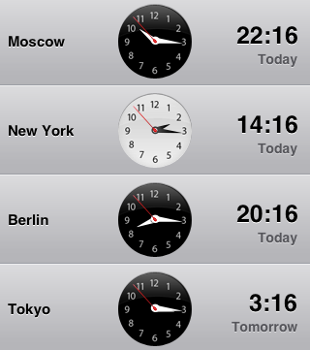
Показатели международного сотрудничества и взаимодействия
Управление «К»
Интерпол
Национальный контактный
пункт G8 24/7
Офицеры связи
Получено:
- 241 запросов;
- 110 информационных писем;
- 80 ответов на запросы.
Направлено:
- 182 инициативных запросов;
- 161 ответов на ранее полученные запросы;
- 31 информационных писем.

Slide 14
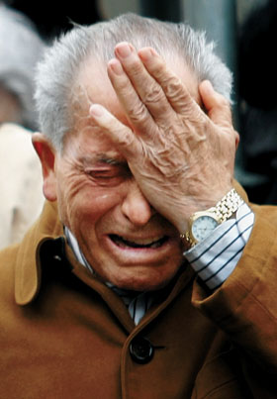
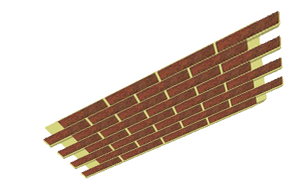
Проблемы, связанные с расследованием транснациональных преступлений в сфере информационных технологий
А
POLICE
???
Уголовное дело
КОНСТИТУЦИЯ
В
POLICE

Slide 15
Скорость информационного реагирования
Минуты, Часы
Недели, Месяцы

Slide 16
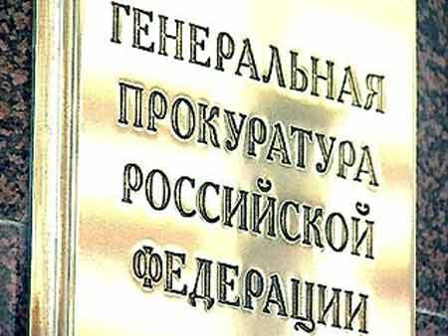
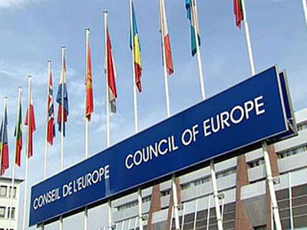
Совершенствование международной правовой базы
Notes:
Совет европы

Slide 17
Благодарю за внимание!
МВД России

